Slide 1
알바 몬스터 SB v1.0
나를 리스펙트
알바 몬스터
오조라고 ㅣ 이광희 이성훈 임나영 오주환 정수빈 조하선

Slide 2
USER
MAIN
로그인
회원가입
개인
회원가입
기업
채용공고
채용공고
상세
알바톡
알바톡
상세
알바톡
등록
알바톡
수정
서식다운
마이페이지
개인
회원정보
수정
북마크
지원내역
이력서
관리
이력서
상세
이력서
등록
이력서
수정
마이페이지
기업
회원정보
수정
채용공고
관리
채용공고
등록
채용공고
수정
지원자
관리

Slide 3
ADMIN
로그인
회원관리
개인
회원관리
기업
회원관리
상세
회원관리
수정
서식관리
서식관리
상세
서식관리
상세
서식관리
상세

Slide 4
USER

Slide 5
Page Title | 헤더/푸터 | Author | 정수빈 | Date | 2021.04.14
Screen Path | Header/footer
Description
1 | 로고 -클릭 시 메인 페이지로 이동
2 | 채용공고 -클릭 시 채용공고 페이지로 이동
3 | 알바톡 -클릭 시 알바톡 페이지로 이동
4 | 서식다운 -클릭 시 서식다운 페이지로 이동
5 | 이력서 등록 -개인 회원 로그인 시 노출 -클릭 시 이력서 등록 페이지로 이동
6 | -공고 등록 -기업 회원 로그인 시 노출 -클릭 시 채용공고 등록 페이지로 이동
7 | 로그인 -클릭 시 로그인 페이지로 이동
8 | 회원가입 -클릭 시 회원가입 페이지로 이동
Check Point
c
1
2
채용공고
3
4
5
6
7
8
알바톡
서식다운
이력서등록
공고등록
로그인
회원가입

Slide 6

Page Title | 메인 | Author | 정수빈 | Date | 2021.04.14
Screen Path | HOME > MAIN
Description
1 | 검색창 -검색어 입력 (필수) -돋보기 버튼 클릭 또는 엔터 시 채용공고 검색 결과 페이지로 이동
2 | 채용공고 -바로가기 클릭 시 채용공고 페이지로 이동
3
4
5
6
7
8
Check Point
header
1
IMG
채용공고
2
바로가기
다음페이지 계속

Slide 7
Page Title | 메인 | Author | 정수빈 | Date | 2021.04.14
Screen Path | HOME > MAIN
Description
1 | 알바톡 -바로가기 클릭 시 알바톡 페이지로 이동
2 | 서식다운 -바로가기 클릭 시 서식다운 페이지로 이동
3
4
5
6
7
8
Check Point
header
IMG
알바톡
3
바로가기
IMG
서식 다운
4
바로가기
footer

Slide 8
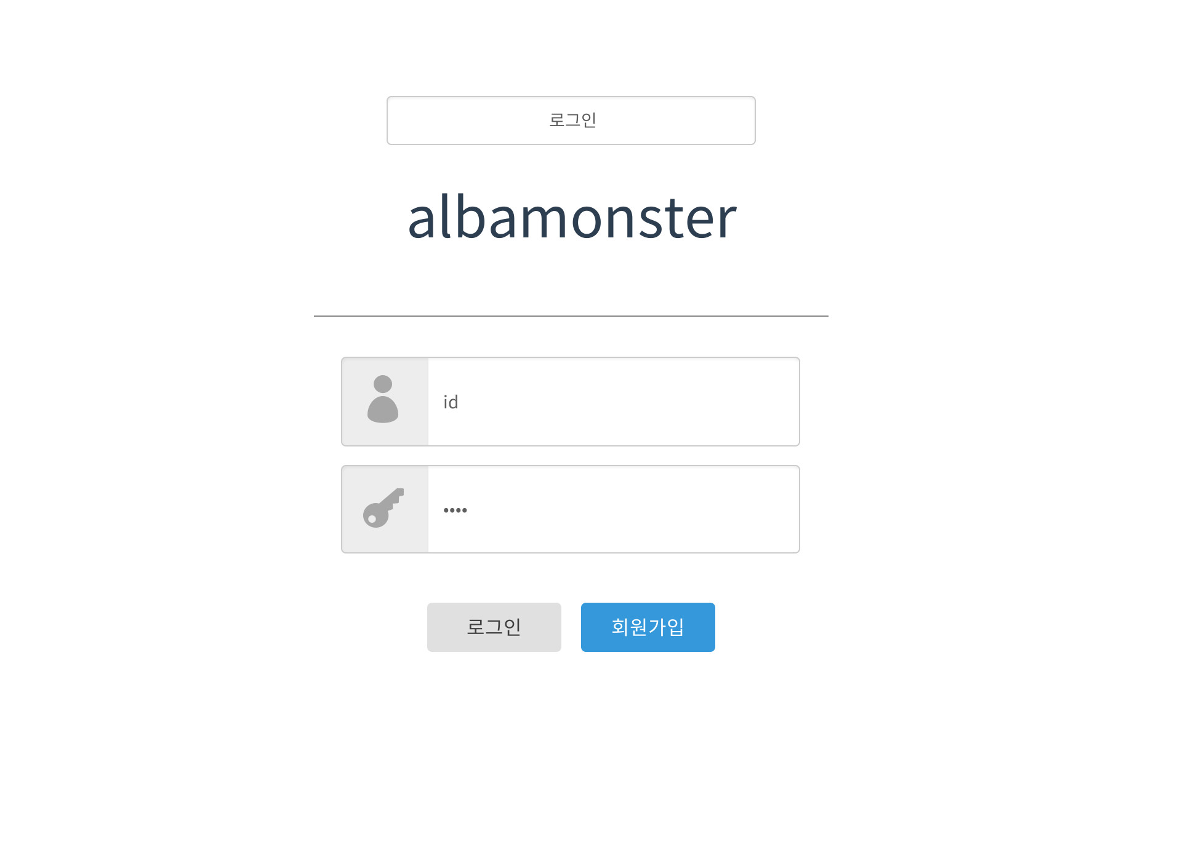
Page Title | 로그인 | Author | 오주환 | Date | 2021.04.14
Screen Path | HOME > LOGIN
Description
1 | 아이디 입력창 -아이디 입력 (필수)
2 | 비밀번호 입력창 -비밀번호 입력 (필수)
3 | 로그인 버튼 -버튼 클릭시 로그인 페이지로 이동 -로그인 성공시 알림창 출력 후 회원 페이지로 이동 -로그인 실패시 알림창 출력 후 페이지 새로고침
4 | 회원가입 버튼 -버튼 클릭시 회원가입 페이지로 이동
5
Check Point
header
1
2
3
4
footer

Slide 9
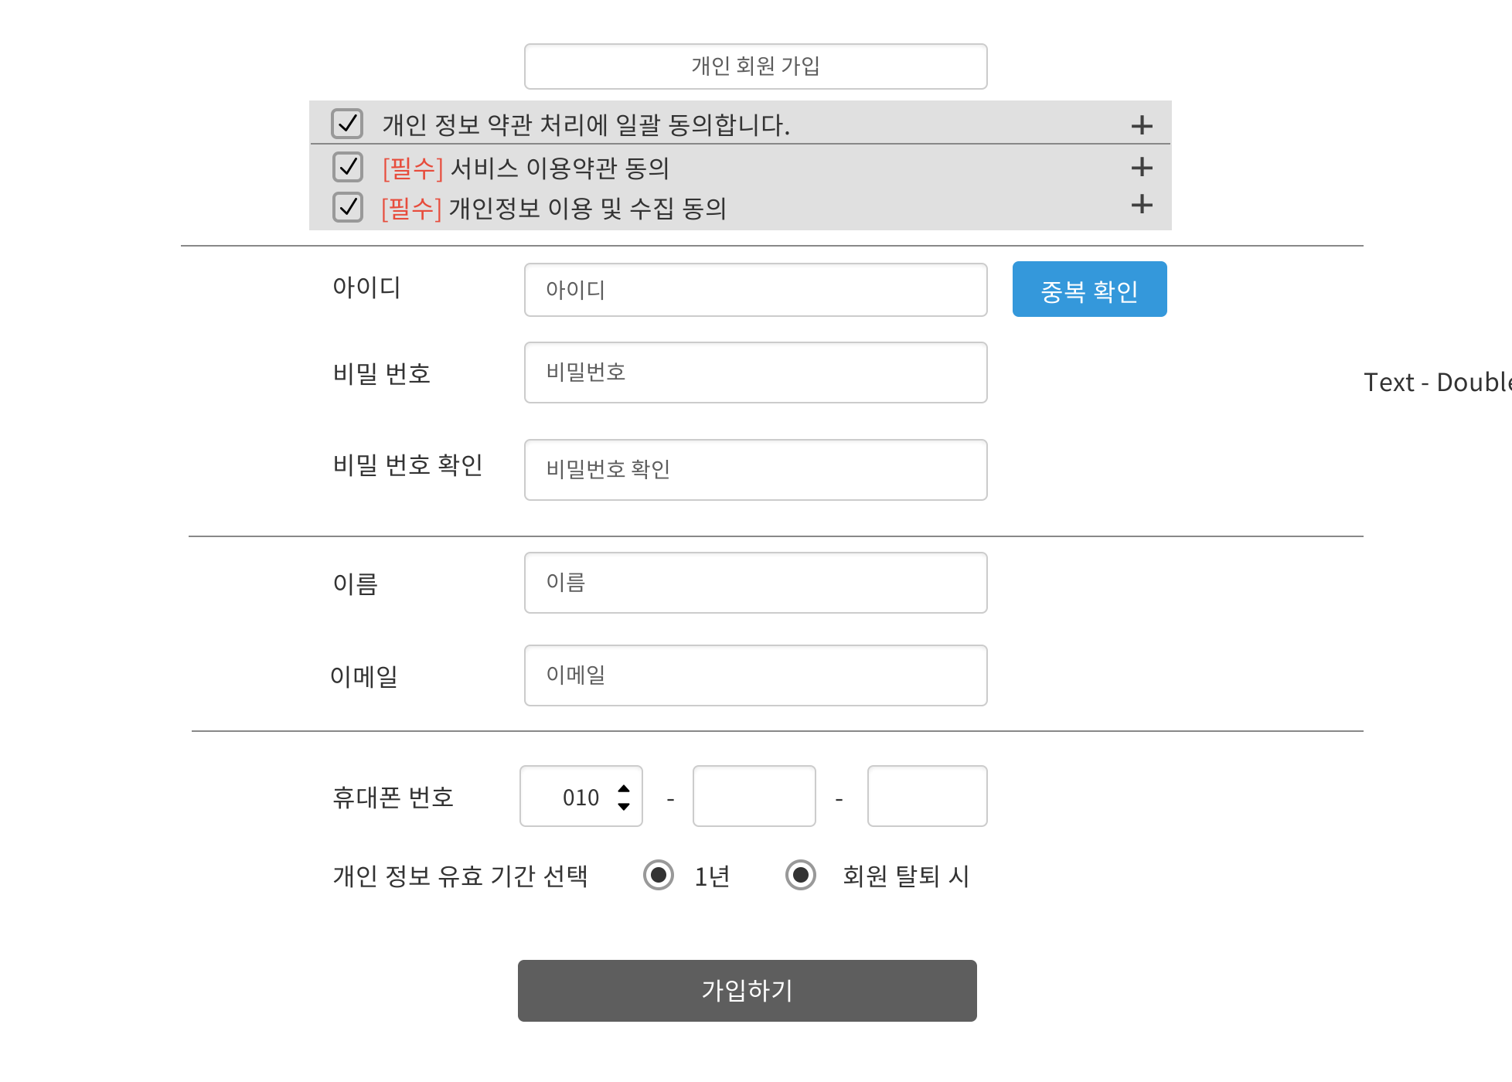
Page Title | 회원가입(개인) | Author | 오주환 | Date | 2021.04.14
Screen Path | HOME > SIGNUP > PERSONAL_SIGNUP
Description
1 | 가입 약관 동의서 -필수 체크박스가 존재한다. -일괄 동의 앞의 체크박스를 누르면 아래 필수 체크박스가 모두 선택된다.
2 | 아이디 입력창 -영문과 숫자를 포함하여 6~16자리를 입력해야한다. -빈 값이거나 자릿수가 모자랄 경우 입력창 아래에 알림메시지가 출력된다.
3 | 중복 확인 버튼 -아이디는 반드시 중복 확인을 해야한다. -중복 확인 버튼을 누르면 중복 여부를 확인 후 버튼 오른쪽에 중복 여부 알림메시지가 출력된다.
4 | 비밀번호 입력창 -비밀번호 확인의 값과 동일해야하며 영문과 숫자를 포함하여 8자리 이상 입력해야한다. -빈 값이거나 자릿수가 모자랄 입력창 아래에 알림메시지가 출력된다.
5 | 비밀번호 확인창 -비밀번호 입력창과 값이 동일해야한다. -빈 값이거나 자릿수가 모자랄 경우 입력창 아래에 알림메시지가 출력된다.
6 | 이름 입력창 -이름은 2자리 이상 입력해야한다. -빈 값이거나 자릿수가 모자랄 경우 입력창 아래에 알림메시지가 출력된다.
7 | 이메일 입력창 -@를 필수로 입력받는다. -빈 값이거나 @가 없는 경우 입력창 아래에 알림메시지가 출력된다.
8 | 휴대폰번호 -최대 4자리 숫자만 입력받는다. -숫자 이외 다른 값 입력 시 입력창 아래에 알림메시지가 출력된다.
9 | 가입하기 버튼 -가입하기 버튼 클릭 시 알림창 출력 후 메인페이지로 이동한다.
Check Point
모든 정보는 필수로 입력해야한다.
header
1
2
3
4
5
6
7
8
9
footer

Slide 10
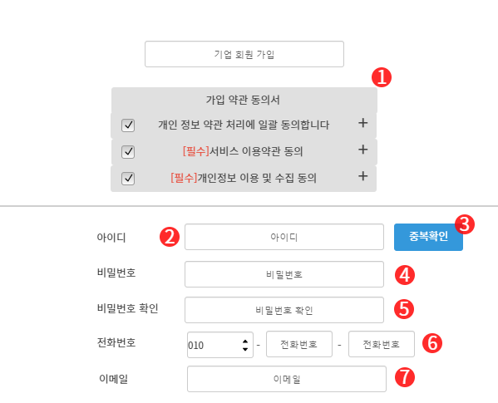
Page Title | 회원가입(기업) (1) | Author | 이광희 | Date | 2021.04.14
Screen Path | HOME > SIGNUP > ENTERPRICE_SIGNUP
Description
1 | 가입 약관 동의서 -필수 체크박스가 존재한다. -일괄 동의 앞의 체크박스를 누르면 아래 필수 체크박스가 모두 선택된다
2 | 아이디 입력창 -영문과 숫자를 포함하여 6~16자리를 입력해야한다. -빈 값이거나 자릿수가 모자랄 경우 입력창 아래에 알림메시지가 출력된다.
3 | 중복확인 버튼 -아이디는 반드시 중복 확인을 해야한다. -중복 확인 버튼을 누르면 중복 여부를 확인 후 중복 여부 알람메시지가 출력된다.
4 | 비밀번호 입력창 -비밀번호 확인의 값과 동일해야하며 영문과 숫자를 포함하여 8 자리 이상 - 빈 값이거나 자릿수가 모자랄 경우 입력창 아래에 알림메시지가 출력된다.
5 | 비밀번호 확인창 -비밀번호 입력창과 값이 동일해야한다 -빈 값이거나 자릿수가 모자랄 경우 입력창 아래에 알림메시지가 출력된다.
6 | 휴대폰 번호 -최대 4자리 숫자만 입력받는다. -숫자 이외 다른 값 입력시 입력창 아래에 알림메시지가 출력된다.
7 | 이메일 입력창 -@를 필수로 입력해야한다. -빈 값이거나 @가 없는 경우 입력창 아래에 알림메시지가 출력된다.
8 | 가입 약관 동의서 -필수 체크박스가 존재한다. -일괄 동의 앞의 체크박스를 누르면 아래 필수 체크박스가 모두 선택된다
9 | 아이디 입력창 -영문과 숫자를 포함하여 6~16자리를 입력해야한다. -빈 값이거나 자릿수가 모자랄 경우 입력창 아래에 알림메시지가 출력된다.
Check Point
모든 정보는 필수로 입력해야한다.
header
다음페이지 계속

Slide 11
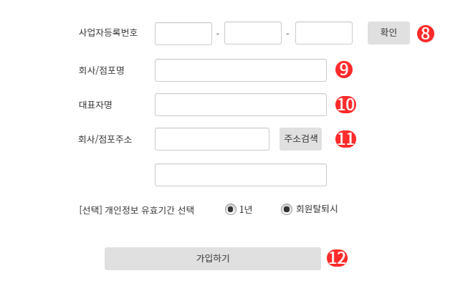
Page Title | 회원가입(기업) (2) | Author | 이광희 | Date | 2021.04.14
Screen Path | HOME > SIGNUP > ENTERPRICE_SIGNUP
Description
8 | 사업자등록번호 입력창 -앞3자리, 가운데 2자리, 뒤 5자리 형식으로 입력한다 -확인 버튼 클릭 후 형식에 맞지 않는 경우 입력창 아래에 알림메시지가 출력된다
9 | 회사/점포명 입력창 -빈 값을 입력할 경우 입력창 아래에 알림메시지가 출력된다
10 | 대표자명 입력창 -빈 값을 입력할 경우 입력창 아래에 알림메시지가 출력된다
11 | 회사/점포주소 버튼 -카카오 API를 통해 주소를 받아 온 뒤 상세 정보를 입력한다.
12 | 가입하기 버튼 -가입하기 버튼 클릭 시 알림창 출력 후 메인페이지로 이동한다
Check Point
-모든 정보는 필수로 입력해야한다 -카카오 지도 API를 활용한다
footer

Slide 12
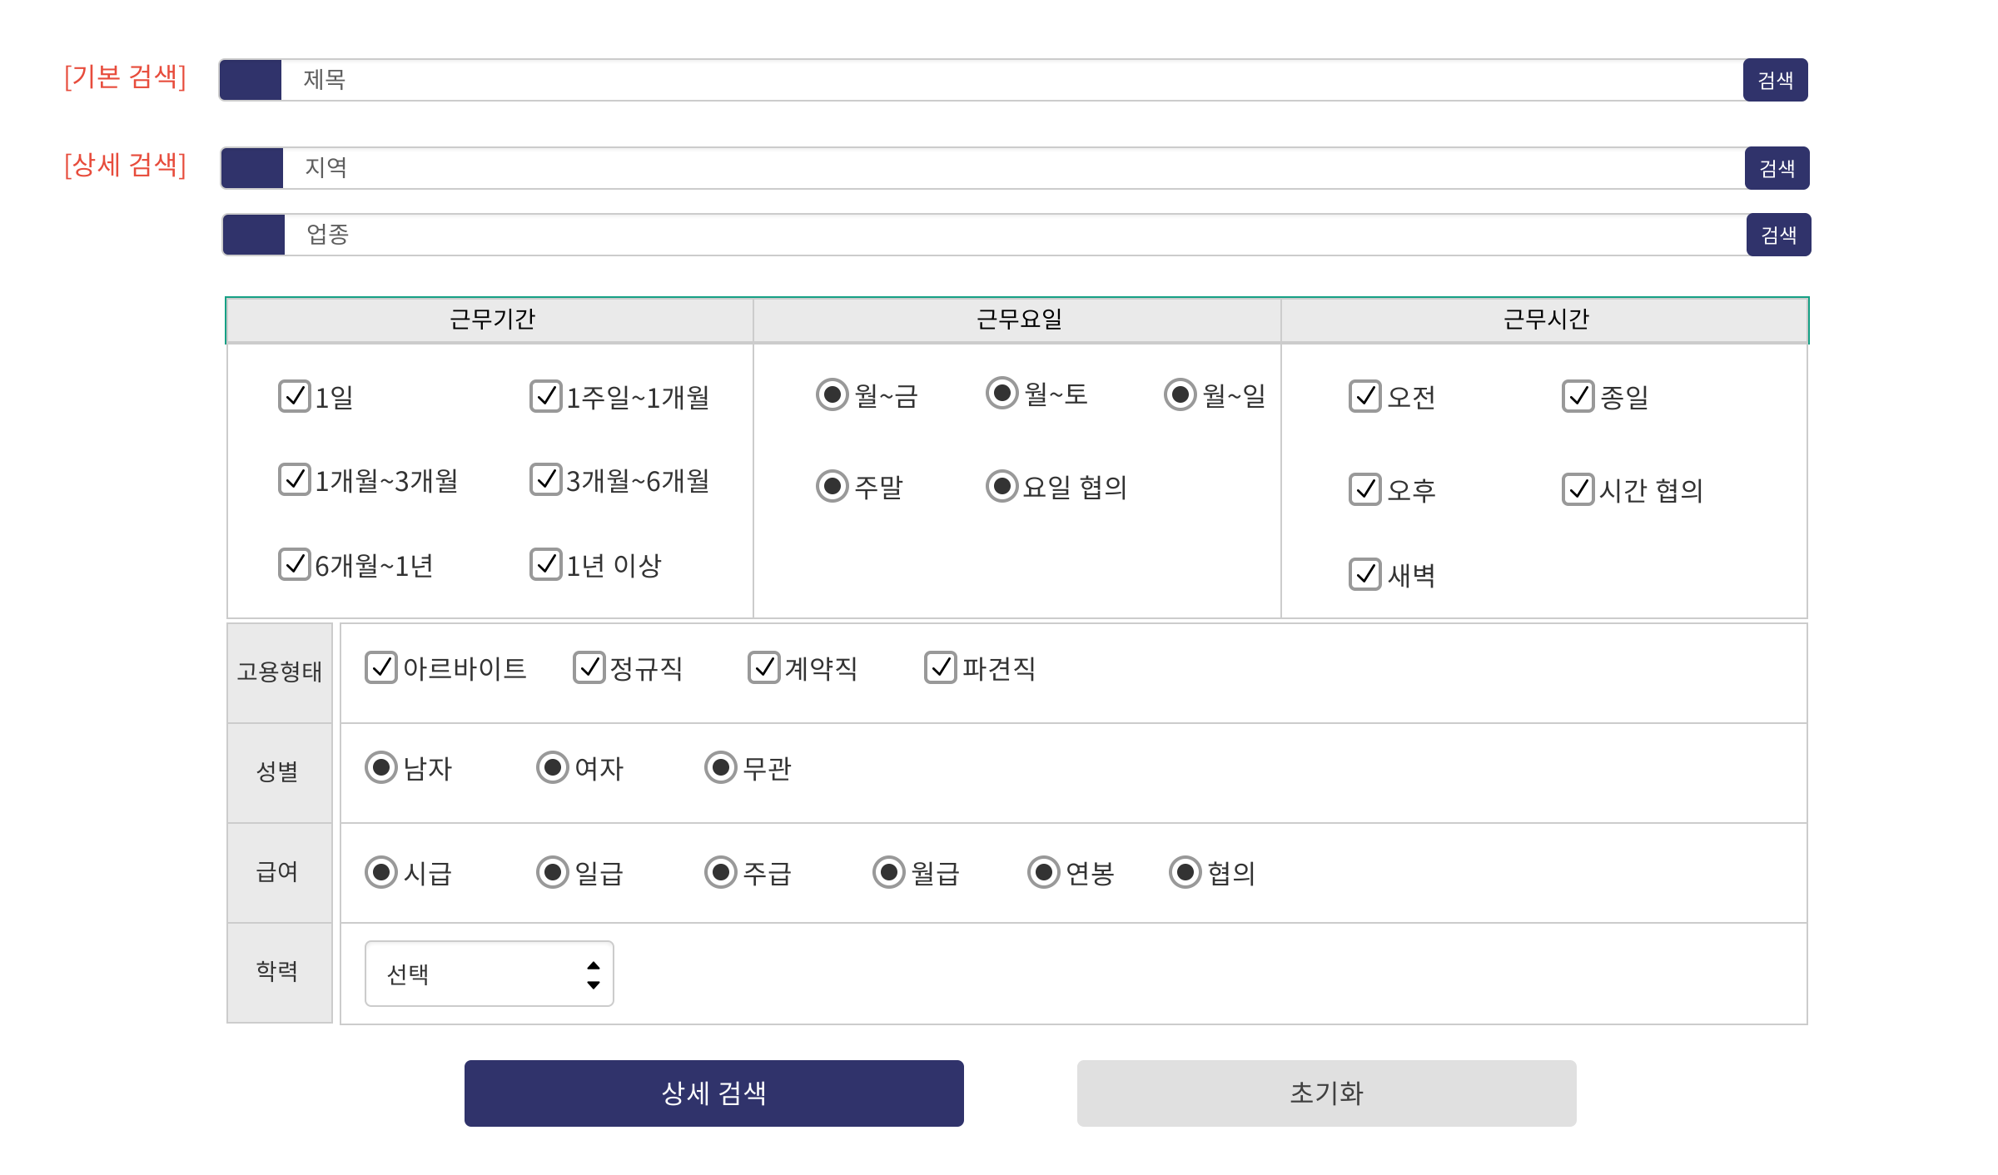
Page Title | 채용공고 검색 | Author | 오주환 | Date | 2021.04.15
Screen Path | HOME > 채용공고
Description
1 | 검색창 -검색어 입력 (필수) -버튼 클릭 또는 엔터 시 검색 페이지로 이동
2 | 체크박스 -클릭 선택 또는 선택 해제 가능
3 | 라디오창 -클릭 선택(한 가지 항목만 선택 가능)
4 | 드롭박스 -항목 선택 가능(항목 선택시 해당되는 항목 텍스트 출력
5 | 상세 검색 -2,3,4항목들에 해당하는 공고 검색 -검색 실패시, 알림창 출력 후 페이지 새로고침 -검색 성공시 검색 결과 페이지로 이동
6
7
8
Check Point
모든 항목은 필수사항입니다.
header
1
2
3
4

Slide 13
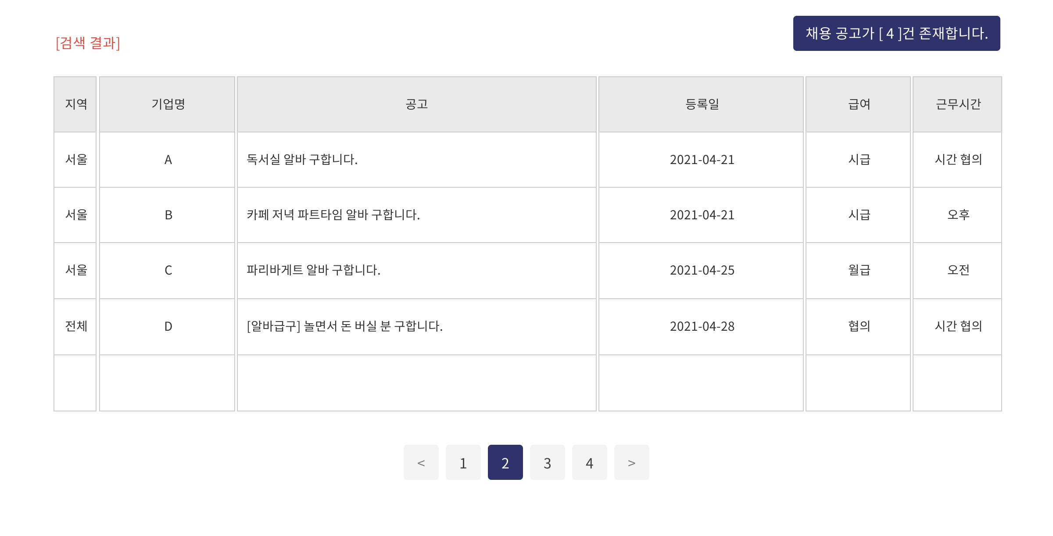
Page Title | 채용공고/검색결과 | Author | 오주환 | Date | 2021.04.15
Screen Path | HOME > 채용공고
Description
1 | 데이터 건수 -검색에 적합한 결과를 숫자로 출력
2 | 검색 결과 -상세 검색 조건에 부합하는 검색 결과를 출력
3 | 게시글 페이징 -버튼 클릭 시 다른 페이지의 결과를 출력
4
5
6
7
8
Check Point
중복된 결과가 나오면 안된다.
1
2
3
footer

Slide 14
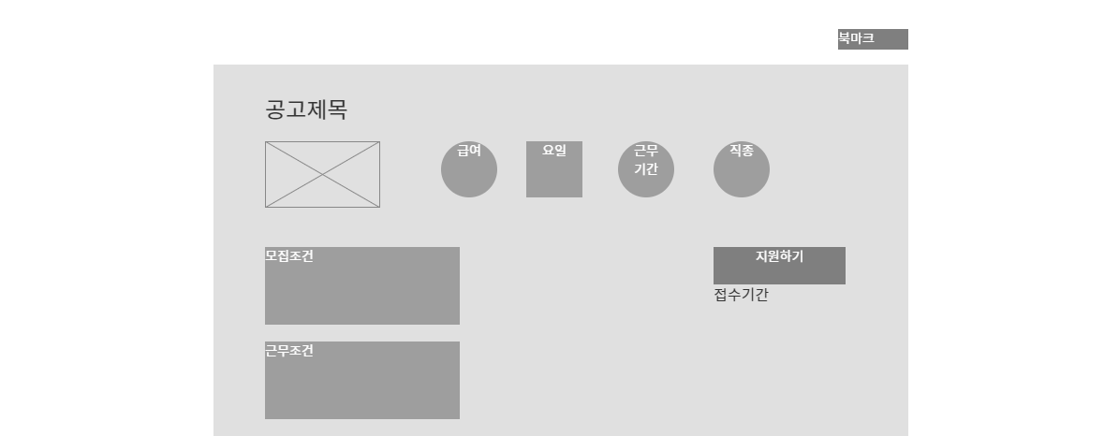
Page Title | 공고 상세 | Author | 조하선 | Date | 2021.04.14
Screen Path | HOME > 채용공고 > 공고 상세
Description
1 | 지원하기 -지원하기 버튼을 누르면 온라인 지원 팝업생성
2 | 북마크 -버튼 클릭 시 해당 공고가 북마크에 저장된다.
3
4
5
6
7
8
Check Point
header
2
1
footer

Slide 15
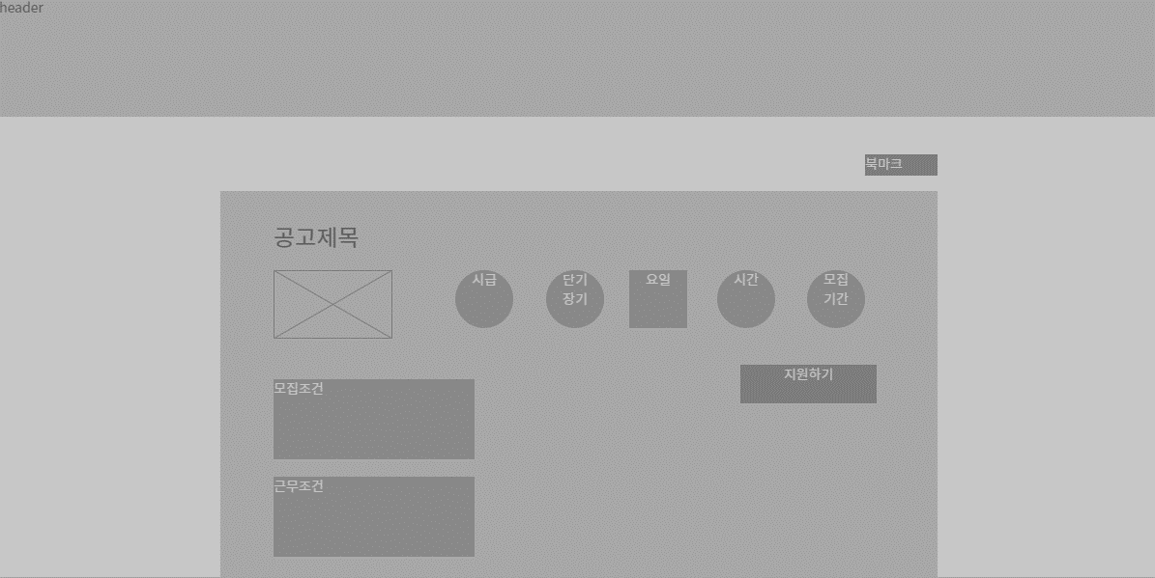
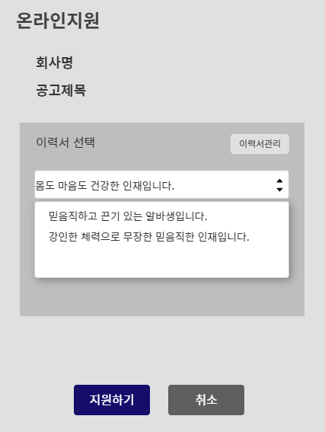
Page Title | 온라인지원 | Author | 조하선 | Date | 2021.04.14
Screen Path | HOME > 채용정보 > 공고상세 > 온라인지원
Description
1 | 이력서선택 -작성해놓은 이력서 선택
2 | 이력서관리 -이력서 관리페이지로 이동
3 | 지원하기 -지원성공 후 팝업창 닫힘
4 | 취소 -팝업창 닫힘
5
6
7
8
Check Point
등록된 이력서 없을 시 이력서등록 페이지 이동
2
1
3
4

Slide 16
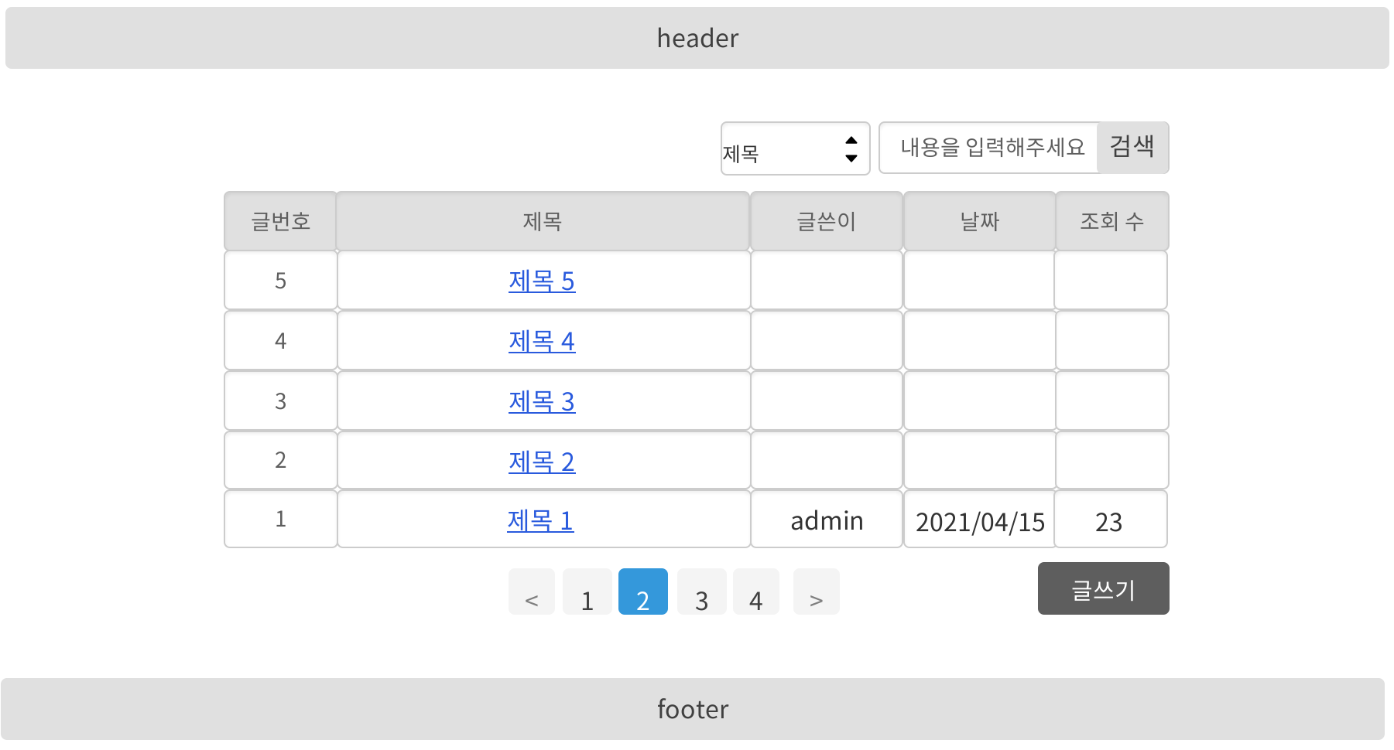
Page Title | 알바톡 목록 | Author | 임나영 | Date | 2021.04.15
Screen Path | HOME > 알바톡
Description
1 | 드롭다운 -선택사항 -게시글을 검색할 때 제목과 글쓴이 둘 중 하나를 선택 해야한다.
2 | 검색 - 검색어 입력(선택사항) -검색 클릭 또는 엔터 시 그 단어를 포함하고 있는 게시글만 화면에 출력된다
3 | 글쓰기 -글쓰기 버튼 클릭 시 로그인하지 않은 사용자는 로그인 여부를 확인하는 알림메시지가 출력되고 확인 버튼 클릭 시 로그인 페이지로 이동, 취소 버튼 클릭 시 게시판 목록 페이지로 이동한다. -로그인 된 회원은 버튼 클릭 시 게시판 글쓰기 페이지로 이동한다.
4 | 글 제목 -제목 클릭 시 해당 글의 상세페이지로 이동한다.
5
6
7
8
Check Point
1
2
4
3

Slide 17
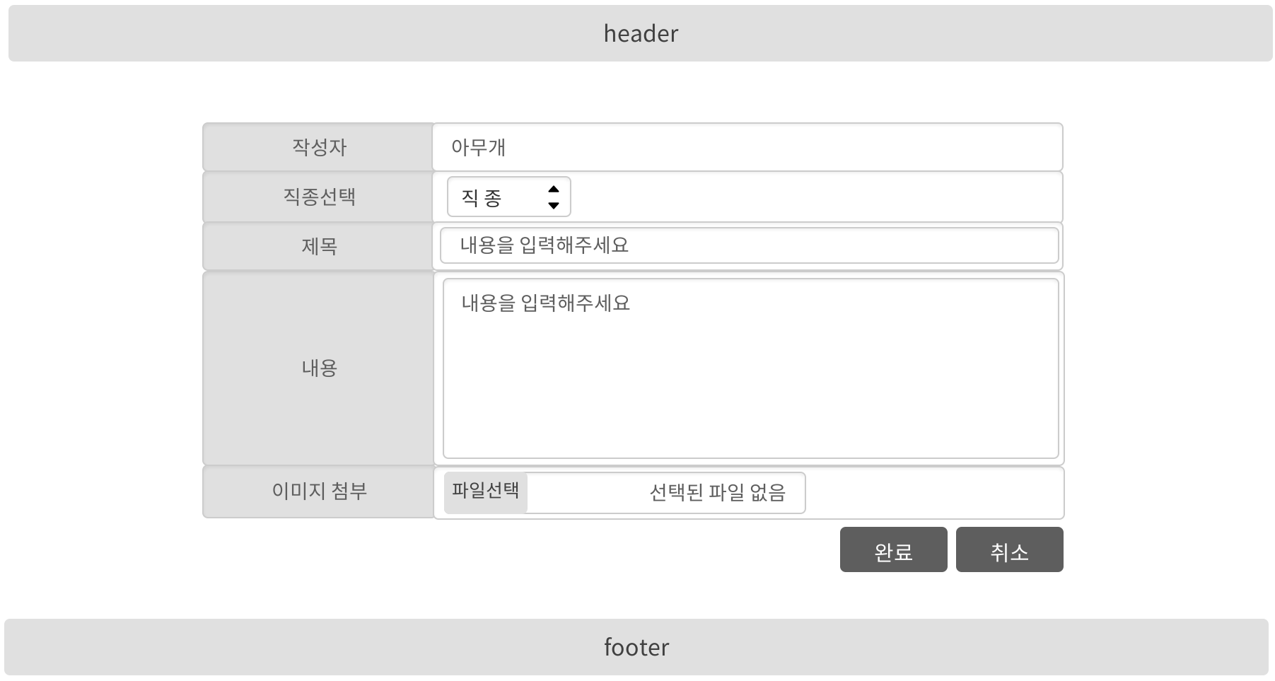
Page Title | 알바톡 작성 | Author | 임나영 | Date | 2021.04.15
Screen Path | HOME > 알바톡 > 알바톡 작성
Description
1 | 작성자 -작성자 이름은 로그인한 회원의 정보를 가져와서 자동으로 출력된다.
2 | 직종선택 -직종선택은 선택사항이다. -직종에는 ‘외식음료’,’유통판매’,’문화여가생활’,’서비스’ 4가지 종류로 나뉜다.
3 | 제목 -제목 입력은 필수사항 -제목입력은 최대 20자이고 20자를 넘어가면 더이상 입력되지 않는다.
4 | 내용 -글 내용입력은 필수사항 -썸머에디터 사용
5 | 파일첨부 -파일첨부 여부는 선택사항 -파일은 .png, .jpg, .pdf파일만 허용 한다. 그 외의 파일은 알림메시지가 출력된다.
6 | 완료 -완료버튼 클릭 시 글이 등록되었다는 알림메시지가 출력되고 게시판 목록 페이지로 이동한다.
7 | 취소 -취소버튼을 클릭하면 게시판 목록페이지로 이동한다.
8
Check Point
로그인한 회원만 사용이 가능하다
1
2
3
4
5
6
7

Slide 18
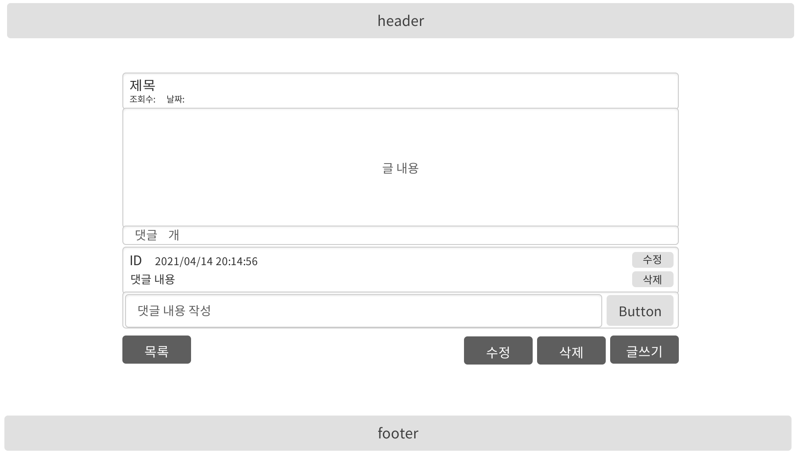
Page Title | 알바톡 상세 | Author | 임나영 | Date | 2021.04.15
Screen Path | HOME > 알바톡 > 알바톡 상세
Description
1 | 제목 -조회수는 게시판 목록페이지에서 해당 게시판을 클릭 시 +1씩 증가된다. 날짜는 해당 글을 등록한 시점으로 기록되어 출력된다
2 | 글 내용 -글 쓰기를 했을 때 해당 값을 그대로 가져와 출력하고, 최대 글자 수를 넘겼을 경우에는 글이 잘려서 출력된다.
3 | 댓글 버튼 -로그인한 회원에 한해서만 댓글 작성이 가능하다. -버튼 클릭 시 댓글내용이 비어있으면 알림메시지가 출력된다.
4 | 목록 -버튼 클릭 시 게시판 목록 페이지로 이동한다.
5 | 글쓰기 -버튼 클릭 시 게시판 글 작성 페이지로 이동한다.
6 | 수정 -수정 버튼 클릭 시 제목과 글내용만 수정이 가능하다. -해당글의 작성자한테만 버튼이 출력된다.
7 | 삭제 -삭제 버튼 클릭 시 삭제할껀지를 묻는 알림메세지가 출력된다. -알림메세지 확인 버튼 클릭 시 해당 글이 삭제되면서 알바톡 목록 페이지로 이동한다. -해당글의 작성자한테만 버튼이 출력된다.
8 | 댓글 수정,삭제 -댓글 수정,삭제 버튼은 해당 댓글을 쓴 회원만 버튼이 화면에 출력된다. -댓글 수정버튼 클릭 시 댓글 내용만 수정할 수 있다. -댓글 삭제버튼 클릭 시 해당 댓글만 삭제된다.
Check Point
1
2
8
3
4
6
7
5

Slide 19
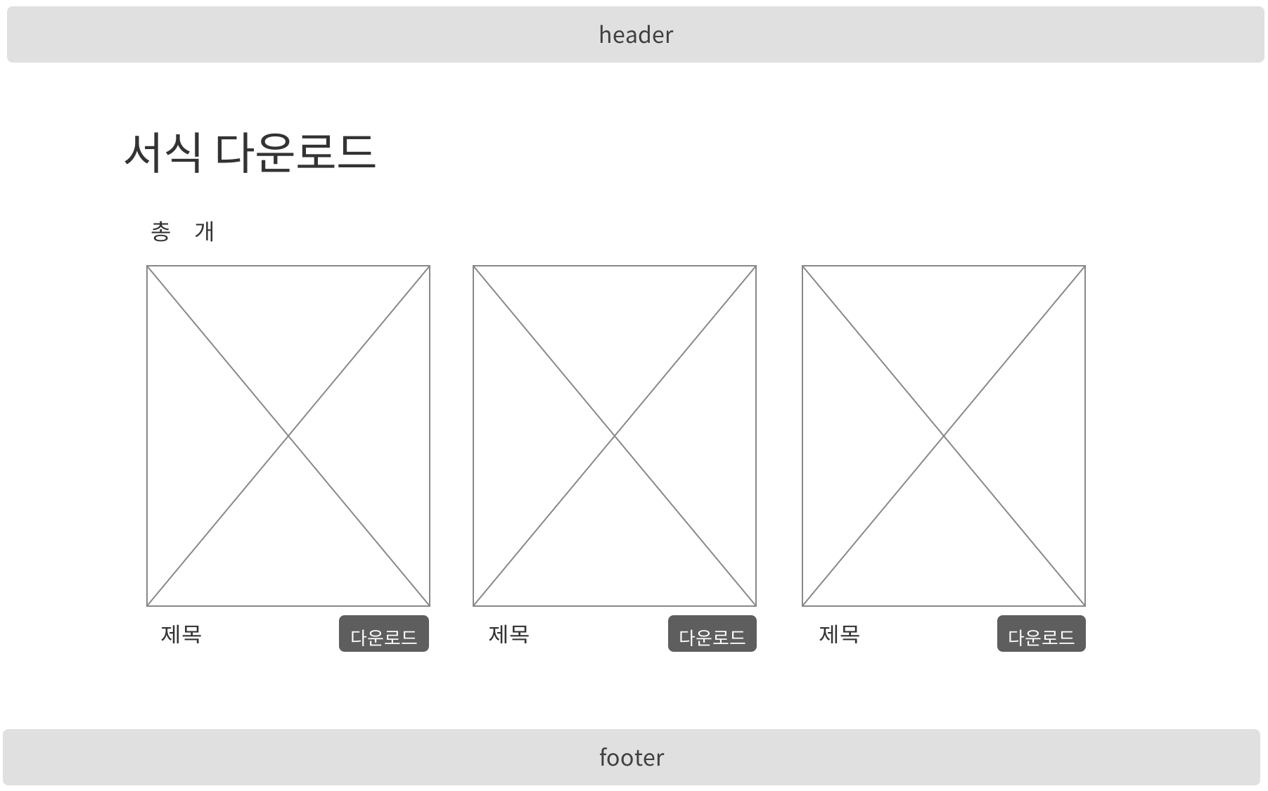
Page Title | 서식 다운로드 | Author | 임나영 | Date | 2021.04.15
Screen Path | HOME > 서식다운로드
Description
1 | 다운로드 -로그인한 회원에 한해서만 다운로드가 가능하다 -로그인 하지 않은 사용자는 다운로드 버튼 클릭 시 로그인 페이지로 이동한다.
Check Point
https://www.alba.co.kr/story/albahelper/DownFormList.asp
1

Slide 20
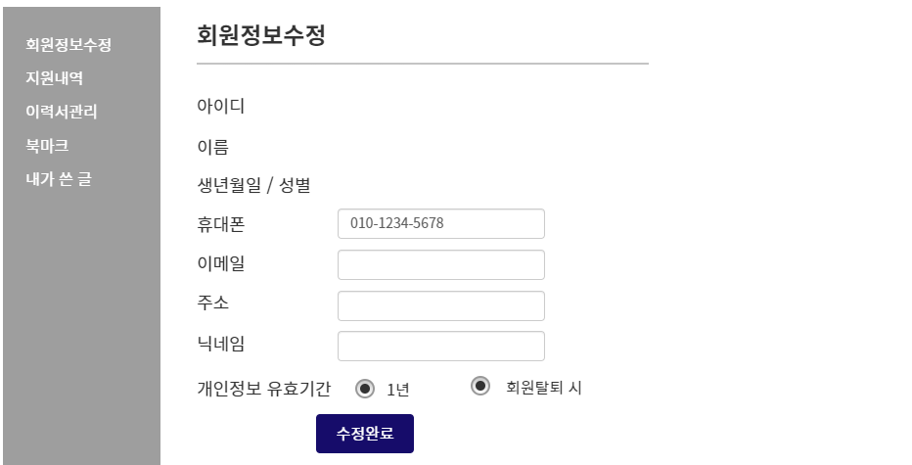
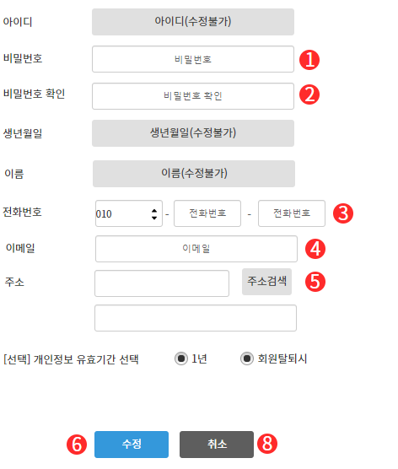
Page Title | 회원정보수정 | Author | 조하선 | Date | 2021.04.14
Screen Path | HOME > 마이페이지(개인) > 회원정보수정
Description
1 | 비밀번호 입력 창 -비밀번호 확인의 값과 동일해야하며 영문과 숫자를 포함하여 8 자리 이상 - 빈 값이거나 자릿수가 모자랄 경우 입력창 아래에 알림메시지가 출력된다
2 | 비밀번호 확인 창 -비밀번호 입력창과 값이 동일해야한다 -빈 값이거나 자릿수가 모자랄 경우 입력창 아래에 알림메시지가 출력된다
3 | 전화번호 입력 창 --최대 4자리 숫자만 입력받는다. -숫자 이외 다른 값 입력시 입력창 아래에 알림메시지가 출력된다.
4 | 이메일 입력창 -@를 필수로 입력해야한다. -빈 값이거나 @가 없는 경우 입력창 아래에 알림메시지가 출력된다.
5 | 주소 입력창 -빈 값을 입력할 경우 입력창 아래에 알림메시지가 출력된다
6 | 수정 버튼 -수정 버튼 클릭 시 바뀐 수정 내용으로 회원 정보가 수정된다
7 | 취소 버튼 -취소 버튼 클릭 시 마이페이지가 출력된다
8 | 비밀번호 입력 창 -비밀번호 확인의 값과 동일해야하며 영문과 숫자를 포함하여 8 자리 이상 - 빈 값이거나 자릿수가 모자랄 경우 입력창 아래에 알림메시지가 출력된다
Check Point
아이디, 이름, 생년월일/성별 변경 불가
header
7
footer

Slide 21
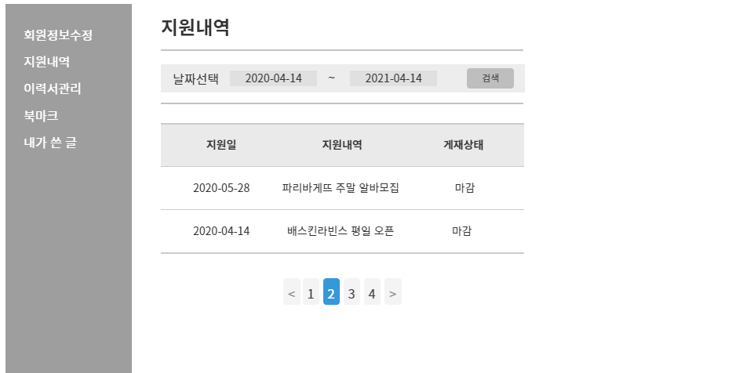
Page Title | 지원내역 | Author | 조하선 | Date | 2021.04.14
Screen Path | HOME > 마이페이지(개인) > 지원내역
Description
1 | 날짜선택 지원내역 출력 기준이 될 날짜를 선택
2 | 검색 - 선택한 날짜에 맞는 지원내역 출력
3 | 지원내역 - 지원내역 클릭 시 해당 공고 상세페이지로 이동
4 | 페이지 버튼 버튼 클릭 시 페이지 이동
5
6
7
8
Check Point
header
1
2
3
4
footer

Slide 22
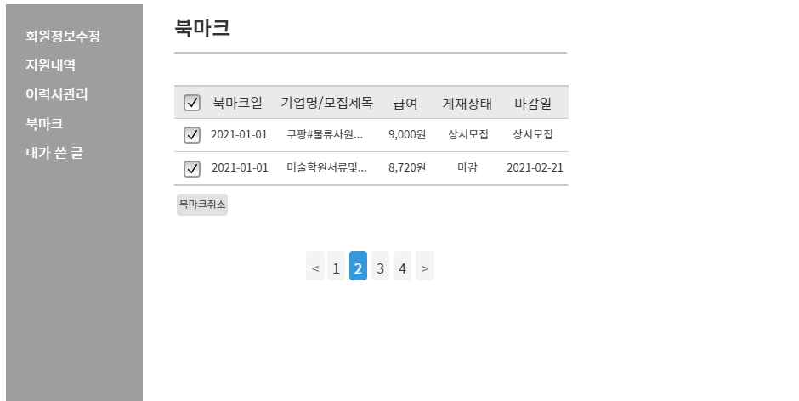
Page Title | 북마크 | Author | 조하선 | Date | 2021.04.14
Screen Path | HOME > 마이페이지(개인) > 북마크
Description
1 | 취소할 북마크 체크
2 | 기업명/모집제목 제목 클릭 시 해당 공고 상세 페이지로 이동
3 | 북마크취소 - 체크 된 북마크 삭제. 체크된 게 없을 시 실패
4 | 페이지 버튼 버튼 클릭 시 페이지 이동
5
6
7
8
Check Point
header
1
2
3
4
footer

Slide 23
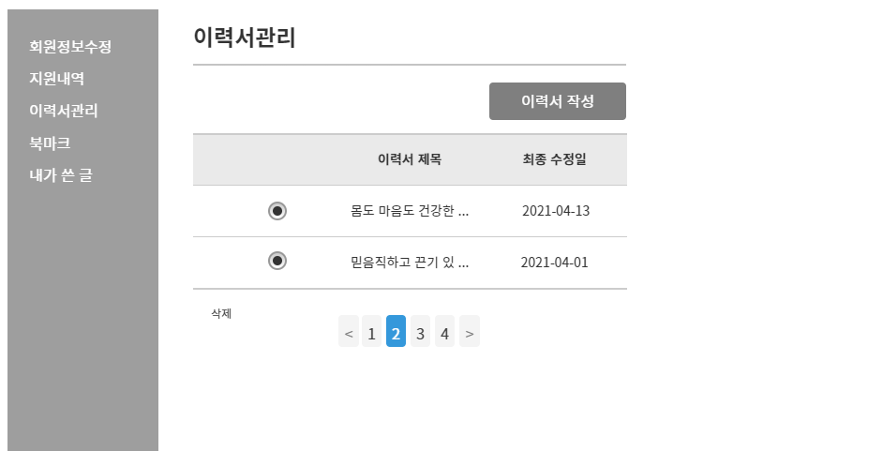
Page Title | 이력서 관리 | Author | 조하선 | Date | 2021.04.14
Screen Path | HOME > 마이페이지(개인) > 이력서관리
Description
1 | 이력서 작성 - 이력서 작성 페이지로 이동
2 | 체크박스 - 삭제를 원하는 이력서를 체크
3 | 삭제 - 체크된 이력서를 삭제. 선택된 이력서가 없으면 삭제실패
4 | 이력서 제목 - 제목 클릭 시 해당 이력서 상세 페이지로 이동
5 | 페이지 버튼 버튼 클릭 시 페이지 이동
6
7
8
Check Point
header
1
2
4
3
5
footer

Slide 24
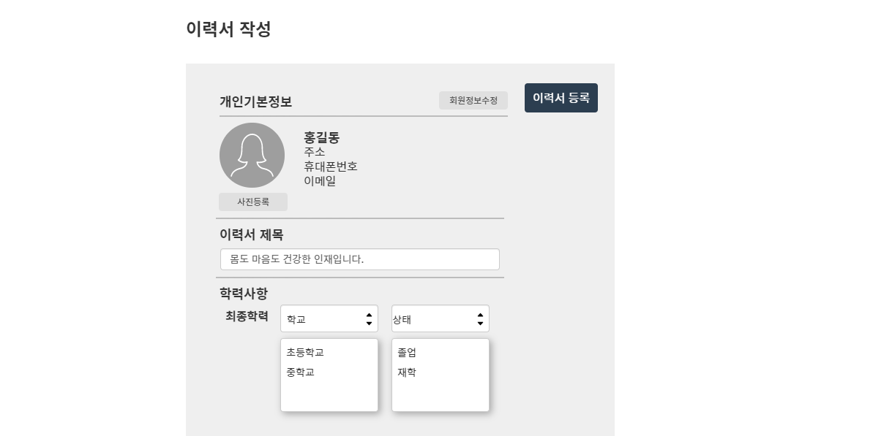
Page Title | 이력서 작성(1) | Author | 조하선 | Date | 2021.04.14
Screen Path | HOME > 마이페이지(개인) > 이력서관리 > 이력서 작성
Description
1 | 이력서 등록 - 작성한 이력서가 저장되고 해당 이력서 상세 페이지로 이동
2 | 회원정보수정 회원정보수정 페이지로 이동. 주소, 휴대폰번호, 이메일 변경은 회원정보수정 페이지에서만 가능
3 | 사진등록 이력서에 등록할 사진등록. 클릭 시 파일업로드 팝업창 생성
4 | 이력서 제목 - 이력서 제목 입력 칸. 최대 25자까지 입력 가능
5 | 최종학력(학교) - 필수입력사항. 초등학교, 중학교, 대학교(2~3년제), 대학교(4년제), 대학원을 선택
6 | 최종학력(상태) 필수입력사항. 최종학력(학교) 입력 시 활성화 됨. 졸업, 재학, 중퇴, 휴학, 수료 선택
7
8
Check Point
header
2
1
3
4
5
6
다음페이지 계속

Slide 25
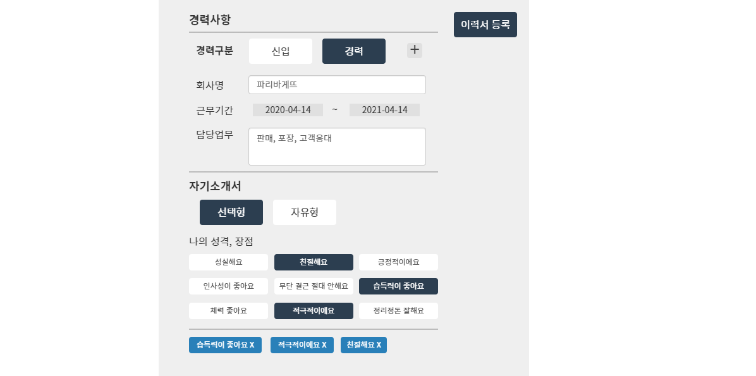
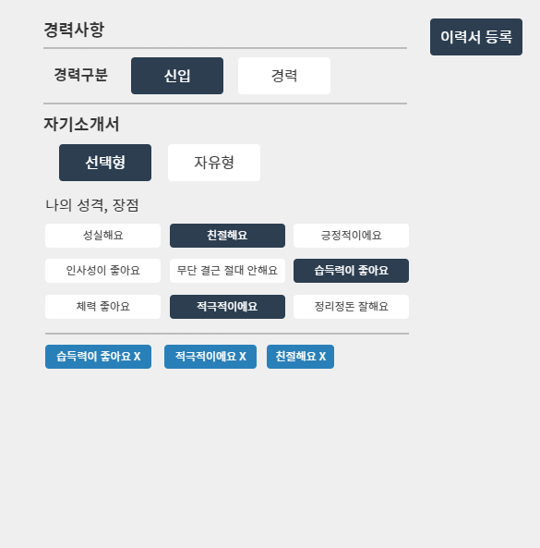
Page Title | 이력서 작성(2) | Author | 조하선 | Date | 2021.04.14
Screen Path | HOME > 마이페이지(개인) > 이력서관리 > 이력서 작성
Description
1 | 이력서 저장 - 작성한 이력서가 저장되고 해당 이력서 상세 페이지로 이동
2 | 신입 버튼 - 경력사항 없음 표시
3 | 경력 버튼 - 경력사항 작성 칸 활성화
4 | 경력 추가 버튼 - 경력사항 작성 칸 추가
5 | 회사명 - 근무지 회사명 입력 최대 25자
6 | 근무기간 캘린더 사용하여 근무기간 체크하여 작성
7 | 담당업무 - 담당업무 작성 최대 100자
8 | 자기소개서(선택형) - 나의 성격, 장점 선택형 작성 칸 활성화
9 | 자기소개서(자유형) - 자유형 작성 칸 활성화
10 | 나의 성격 장점 선택 - 미리 등록해놓은 추천 예시 버튼을 클릭하면 하단에 해당 추천 예시 출력됨
11 | 나의 성격 장점 - 선택된 나의 성격, 장점 버튼. X 클릭 시 없어짐
Check Point
<경력 구분-신입 클릭 시>
1
2
3
4
5
6
7
8
9
10
11
다음페이지 계속

Slide 26
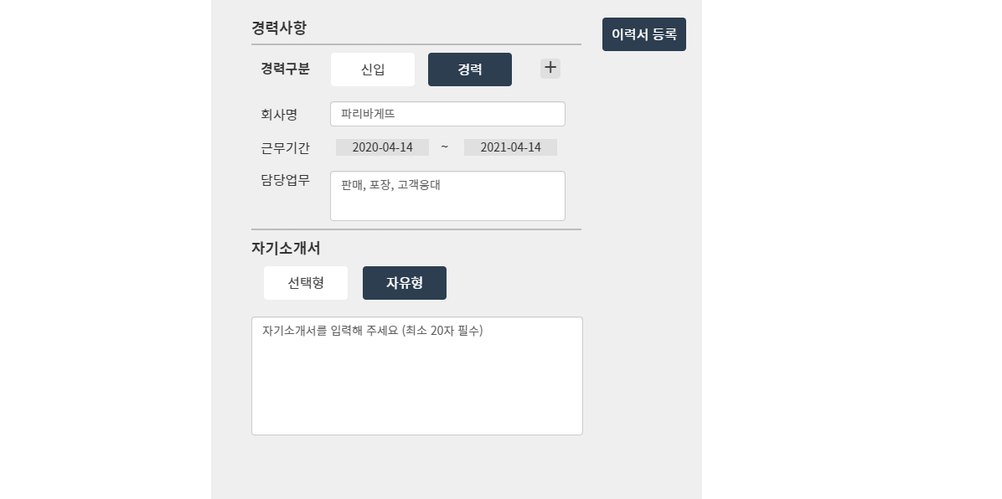
Page Title | 이력서 작성(2)-1 | Author | 조하선 | Date | 2021.04.14
Screen Path | HOME > 마이페이지(개인) > 이력서관리 > 이력서 작성
Description
1 | 이력서 저장 - 수정한 이력서가 저장되고 해당 이력서 상세 페이지로 이동
2 | 신입 버튼 - 경력사항 없음 표시
3 | 경력 버튼 - 경력사항 작성 칸 활성화
4 | 경력 추가 버튼 - 경력사항 작성 칸 추가
5 | 회사명 - 근무지 회사명 입력 최대 25자
6 | 근무기간 캘린더 사용하여 근무기간 체크하여 작성
7 | 담당업무 - 담당업무 작성 최대 100자
8 | 자기소개서(선택형) - 나의 성격, 장점 선택형 작성 칸 활성화
9 | 자기소개서(자유형) - 자유형 작성 칸 활성화
10 | 자기소개서 작성 칸 자기소개서 작성 칸. 최소 20자 최대 200자 작성
Check Point
1
2
3
4
5
6
7
9
10
footer

Slide 27
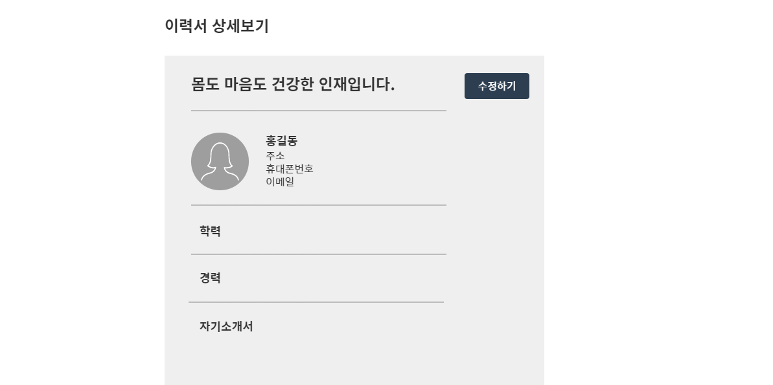
Page Title | 이력서 상세보기 | Author | 조하선 | Date | 2021.04.14
Screen Path | HOME > 마이페이지(개인) > 이력서관리 > 이력서 상세보기
Description
1 | 수정하기 - 이력서 수정 페이지 이동
2
3
4
5
6
7
8
Check Point
header
1
footer

Slide 28

Page Title | 이력서 수정(1) | Author | 조하선 | Date | 2021.04.14
Screen Path | HOME > 마이페이지(개인) > 이력서관리 > 이력서 상세보기 > 이력서 수정
Description
1 | 이력서 저장 - 수정한 이력서가 저장되고 해당 이력서 상세 페이지로 이동
2 | 회원정보수정 회원정보수정 페이지로 이동. 주소, 휴대폰번호, 이메일 변경은 회원정보수정 페이지에서만 가능
3 | 사진등록 이력서에 등록할 사진등록. 클릭 시 파일업로드 팝업창 생성
4 | 이력서 제목 - 이력서 제목 입력 칸. 최대 25자까지 입력 가능
5 | 최종학력(학교) - 필수입력사항. 초등학교, 중학교, 대학교(2~3년제), 대학교(4년제), 대학원을 선택
6 | 최종학력(상태) 필수입력사항. 최종학력(학교) 입력 시 활성화 됨. 졸업, 재학, 중퇴, 휴학, 수료 선택
7
8
Check Point
header
2
1
3
4
5
6
다음페이지 계속

Slide 29

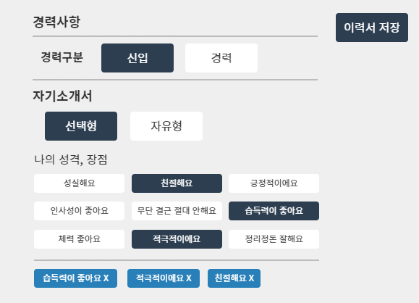
Page Title | 이력서 수정(2) | Author | 조하선 | Date | 2021.04.14
Screen Path | HOME > 마이페이지(개인) > 이력서관리 > 이력서 상세보기 > 이력서 수정
Description
1 | 이력서 저장 - 수정한 이력서가 저장되고 해당 이력서 상세 페이지로 이동
2 | 신입 버튼 - 경력사항 없음 표시
3 | 경력 버튼 - 경력사항 작성 칸 활성화
4 | 경력 추가 버튼 - 경력사항 작성 칸 추가
5 | 회사명 - 근무지 회사명 입력 최대 25자
6 | 근무기간 캘린더 사용하여 근무기간 체크하여 작성
7 | 담당업무 - 담당업무 작성 최대 100자
8 | 자기소개서(선택형) - 나의 성격, 장점 선택형 작성 칸 활성화
9 | 자기소개서(자유형) - 자유형 작성 칸 활성화
10 | 나의 성격 장점 선택 - 미리 등록해놓은 추천 예시 버튼을 클릭하면 하단에 해당 추천 예시 출력됨
11 | 나의 성격 장점 - 선택된 나의 성격, 장점 버튼. X 클릭 시 없어짐
Check Point
<경력 구분-신입 클릭 시>
1
2
3
4
5
6
7
8
9
10
11
다음페이지 계속

Slide 30
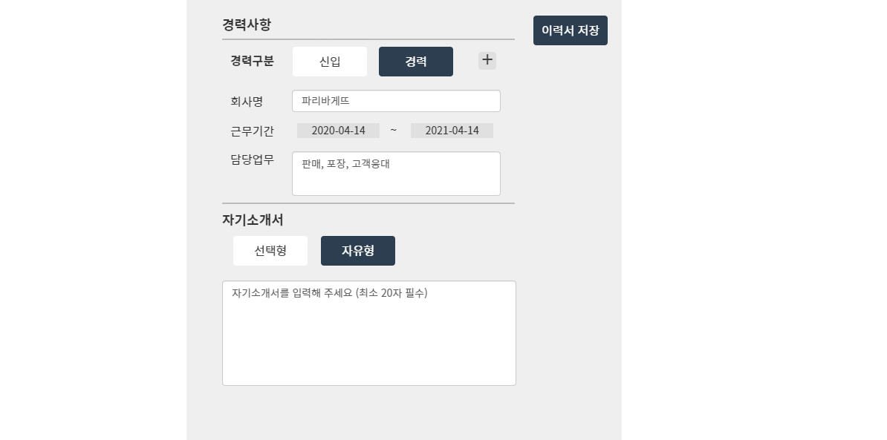
Page Title | 이력서 수정(2)-1 | Author | 조하선 | Date | 2021.04.14
Screen Path | HOME > 마이페이지(개인) > 이력서관리 > 이력서 상세보기 > 이력서 수정
Description
1 | 이력서 저장 - 수정한 이력서가 저장되고 해당 이력서 상세 페이지로 이동
2 | 신입 버튼 - 경력사항 없음 표시
3 | 경력 버튼 - 경력사항 작성 칸 활성화
4 | 경력 추가 버튼 - 경력사항 작성 칸 추가
5 | 회사명 - 근무지 회사명 입력 최대 25자
6 | 근무기간 캘린더 사용하여 근무기간 체크하여 작성
7 | 담당업무 - 담당업무 작성 최대 100자
8 | 자기소개서(선택형) - 나의 성격, 장점 선택형 작성 칸 활성화
9 | 자기소개서(자유형) - 자유형 작성 칸 활성화
10 | 자기소개서 작성 칸 자기소개서 작성 칸. 최소 20자 최대 200자 작성
Check Point
1
2
3
4
5
6
7
9
10
footer

Slide 31
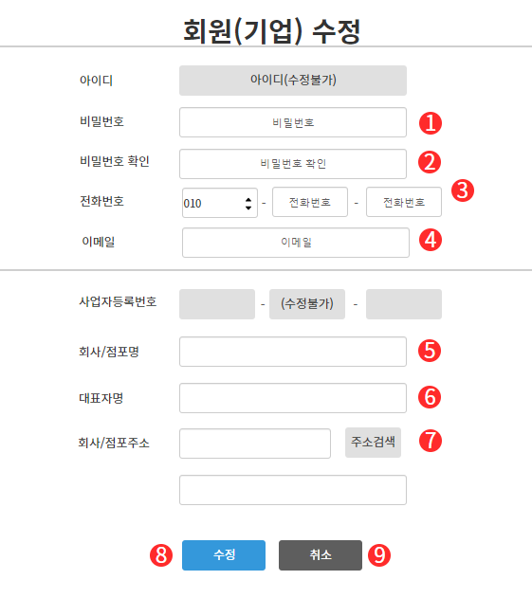
Page Title | 회원정보수정 | Author | 이광희 | Date | 2021.04.15
Screen Path | HOME > 마이페이지(기업) > 회원정보수정
Description
1 | 비밀번호 입력 창 -비밀번호 확인의 값과 동일해야하며 영문과 숫자를 포함하여 8 자리 이상 - 빈 값이거나 자릿수가 모자랄 경우 입력창 아래에 알림메시지가 출력된다
2 | 비밀번호 확인 창 -비밀번호 입력창과 값이 동일해야한다 -빈 값이거나 자릿수가 모자랄 경우 입력창 아래에 알림메시지가 출력된다
3 | 전화번호 입력 창 --최대 4자리 숫자만 입력받는다. -숫자 이외 다른 값 입력시 입력창 아래에 알림메시지가 출력된다.
4 | 이메일 입력창 -@를 필수로 입력해야한다. -빈 값이거나 @가 없는 경우 입력창 아래에 알림메시지가 출력된다.
5 | 회사/점포명 입력창 -빈 값을 입력할 경우 입력창 아래에 알림메시지가 출력된다
6 | 대표자명 입력창 -빈 값을 입력할 경우 입력창 아래에 알림메시지가 출력된다
7 | 회사/점포주소 버튼 -카카오 API를 통해 주소를 받아 온 뒤 상세 정보를 입력한다.
Check Point
아이디, 사업자번호 이외는 수정이 가능 하다.
header
회원정보수정
회원정보수정
채용공고관리
footer

Slide 32
Page Title | 채용공고 관리 | Author | 정수빈 | Date | 2021.04.14
Screen Path | HOME > 마이페이지(기업) > 채용공고 관리
Description
1 | 채용공고 리스트 -채용공고 정보 노출
2 | 채용공고 등록 버튼 -클릭 시 채용공고 등록 페이지로 이동
3 | 지원자 -지원자 리스트 페이지로 이동
4 | 수정 -채용공고 수정 페이지로 이동
5 | 삭제 -채용공고 삭제 -alert 창 노출 (삭제 하시겠습니까?)
6
7
8
Check Point
header
회원정보수정
채용공고 관리
채용공고관리
2
채용공고 등록
1
공고번호 | 작성일 | 제목 | 지원기간 | 지원자 | 수정 | 삭제
225 | 21.03.10 | [단기]까사미아 세종새롬점… | 21.03.10~21.03.20 | 10명
102 | 20.08.04 | [하루]까사미아 세종새롬점… | 20.08.04~20.08.10 | 0명
78 | 20.01.25 | [단기]까사미아 세종새롬점… | 20.01.25~20.02.01 | 1명
3
4
수정
5
삭제
수정
삭제
수정
삭제
footer

Slide 33
Page Title | 채용공고 등록 | Author | 정수빈 | Date | 2021.04.14
Screen Path | HOME > 마이페이지(기업) > 채용공고 관리 > 채용공고 등록
Description
1 | 공고제목 - 최소 4자, 최대 20자 입력
2 | 근무회사명 -회원가입 시 기입한 회사명이 기입되며 수정 불가
3 | 업직종 -셀렉트 박스 선택
4 | 근무기간 -시작일, 종료일 클릭 시 캘린더 노출 -캘린더에서 선택한 날짜 기입 -채용공고 작성일 이전 날짜는 선택 불가
5 | 근무요일 -라디오 버튼 선택
6 | 급여 -숫자만 입력 가능
7 | 접수기간 -모집종료일 클릭 시 캘린더 노출 -채용공고 작성일 이전 날짜는 선택 불가
8 | 근무지 주소 -회원가입 시 기입한 회사 주소가 기입되며 클릭 시 카카오 지도 API로 수정 가능
9 | 상세모집요강 -썸머 에디터 사용
10 | 취소 -입력한 정보가 모두 삭제되며 채공공고 관리 페이지로 이동
11 | 등록 -모든 필수 값 입력 시 채용공고가 등록되며 채공공고 관리 페이지로 이동
Check Point
-모든 정보는 필수 입력 -카카오 지도 API를 활용
header
회원정보수정
채용공고 등록
채용공고관리
1
공고제목
2
근무회사명
까사미아
3
업직종
업종 선택
업종 선택
외식음료
유통판매
문화여가생활
서비스
4
근무기간
시작일
~
종료일
5
근무요일
평일
주말
협의
6
급여
7
접수기간
모집종료일
8
근무지 주소
지도 API
9
상세모집요강
에디터
10
취소
11
등록
footer

Slide 34
Page Title | 채용공고 수정 | Author | 정수빈 | Date | 2021.04.14
Screen Path | HOME > 마이페이지(기업) > 채용공고 관리 > 채용공고 수정
Description
1 | 공고제목 - 최소 4자, 최대 20자 입력
2 | 근무회사명 -회원가입 시 기입한 회사명이 기입되며 수정 불가
3 | 업직종 -셀렉트 박스 선택
4 | 근무기간 -시작일, 종료일 클릭 시 캘린더 노출 -캘린더에서 선택한 날짜 기입 -채용공고 작성일 이전 날짜는 선택 불가
5 | 근무요일 -라디오 버튼 선택
6 | 급여 -숫자만 입력 가능
7 | 접수기간 -모집종료일 클릭 시 캘린더 노출 -채용공고 작성일 이전 날짜는 선택 불가
8 | 근무지 주소 -회원가입 시 기입한 회사 주소가 기입되며 클릭 시 카카오 지도 API로 수정 가능
9 | 상세모집요강 -썸머 에디터 사용
10 | 취소 -입력한 정보가 모두 삭제되며 채공공고 관리 페이지로 이동
11 | 수정 -모든 필수 값 입력 시 채용공고가 등록되며 채공공고 관리 페이지로 이동
Check Point
-모든 정보는 필수 입력 -카카오 지도 API를 활용
header
회원정보수정
채용공고 수정
채용공고관리
1
공고제목
2
근무회사명
까사미아
3
업직종
업종 선택
업종 선택
외식음료
유통판매
문화여가생활
서비스
4
근무기간
시작일
~
종료일
5
근무요일
평일
주말
협의
6
급여
7
접수기간
모집종료일
8
근무지 주소
지도 API
9
상세모집요강
에디터
10
취소
11
수정
footer

Slide 35
Page Title | 지원자 관리 | Author | 정수빈 | Date | 2021.04.14
Screen Path | HOME > 마이페이지(기업) > 채용공고 관리 > 지원자 관리
Description
1 | 지원자 관리 -해당 채용공고 제목 노출
2 | 지원자 이력서 리스트
3 | 이력서 상세보기 -클릭 시 이력서 상세 페이지로 이동
4
5
6
7
8
Check Point
이력사항/연락처
header
회원정보수정
1
지원자 관리 – [하루]까사미아 세종새롬점 아르바이트 모집
채용공고관리
2
이력사항/연락처 | 써야 | 하나 | 지원기간 | 지원자 | 수정 | 지원일
 |  |  |  |  |  | 21.03.05
3
IMG
이력서 제목
연락처
IMG
이력서 제목
연락처
IMG
이력서 제목
연락처
footer

Slide 36

Page Title | 이력서 상세보기 | Author | 조하선 | Date | 2021.04.14
Screen Path | HOME > 마이페이지(기업) > 채용공고 관리 > 지원자 관리 > 이력서 상세
Description
1
2
3
4
5
6
7
8
Check Point
header
footer

Slide 37
ADMIN

Slide 38
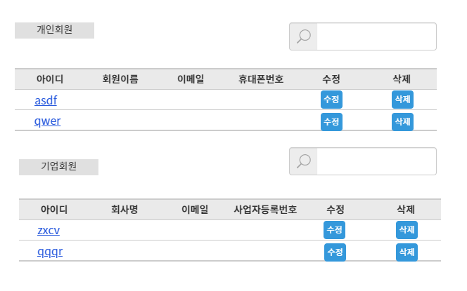
Page Title | 회원관리(개인) | Author | 이성훈 | Date | 2021.04.15
Screen Path | 관리자 > 회원관리(개인)
Description
1 | 검색창 -검색어(회원 아이디) 입력 (필수) -돋보기 버튼 클릭 또는 엔터 시 검색 페이지로 이동
2 | 수정 -수정 버튼 클릭 시 회원 상세 페이지로 이동
3 | 삭제 -삭제 버튼 클릭 시 삭제 여부를 물어보는 알림 메시지 출력
4 | 회원 아이디 -회원 아이디 클릭 시 해당 회원 상세 페이지로 이동한다.
5
6
7
8
Check Point
header
회원관리 (개인)
1
회원관리 (기업)
서식관리
4
2
3
footer

Slide 39
Page Title | 회원관리(기업) | Author | 이성훈 | Date | 2021.04.15
Screen Path | 관리자 > 회원관리(기업)
Description
1 | 검색창 -검색어(회원 아이디) 입력 (필수) -돋보기 버튼 클릭 또는 엔터 시 검색 페이지로 이동
2 | 수정 -수정 버튼 클릭 시 회원 상세 페이지로 이동
3 | 삭제 -삭제 버튼 클릭 시 삭제 여부를 물어보는 알림 메시지 출력
4 | 회원 아이디 -회원 아이디 클릭 시 해당 회원 상세 페이지로 이동한다.
5
6
7
8
Check Point
header
회원관리 (개인)
1
회원관리 (기업)
서식관리
4
2
3
footer

Slide 40
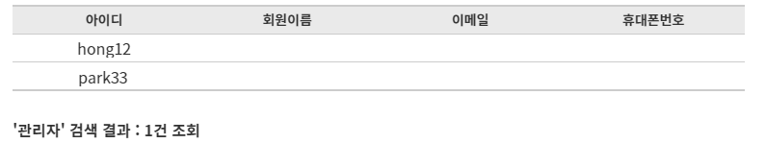
Page Title | 회원 검색 결과 | Author | 이성훈 | Date | 2021.04.15
Screen Path | 관리자 > 회원관리 (개인,기업) > 검색결과
Description
1 | 검색 결과 -검색 키워드 및 검색 건수 노출
2
3
4
5
6
7
8
Check Point
header
회원관리 (개인)
회원관리 (기업)
서식관리
1
footer

Slide 41
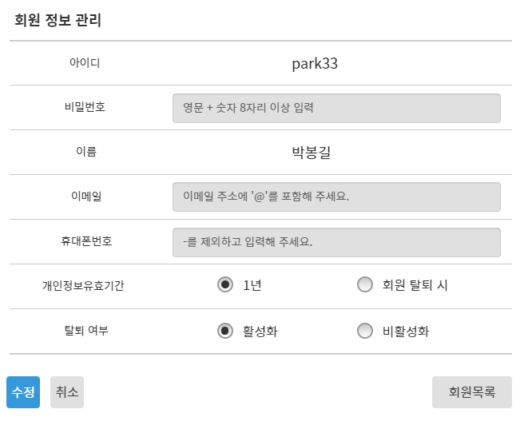
Page Title | 개인회원 상세 | Author | 이성훈 | Date | 2021.04.15
Screen Path | 관리자 > 회원관리(개인) > 개인회원 상세
Description
1 | 비밀번호 -입력 칸에 아무것도 입력하지 않았을 시 사용자에게 “영문 + 숫자 8자리 이상 입력”을 보여준다. -비밀번호 변경 시 영문 + 숫자 8자리 이상 입력해야 한다.
2 | 이메일 -이메일 입력 시 이메일 주소에 ‘@’를 포함해야 한다. -입력 칸에 아무것도 입력하지 않았을 시 사용자에게 “이메일 주소에 ‘@’를 포함해 주세요.”를 보여준다.
3 | 휴대폰번호 -휴대폰 번호 입력 시 –를 제외하고 입력해야 한다. -입력 칸에 아무것도 입력하지 않았을 시 사용자에게 “-를 제외하고 입력해 주세요.”를 보여준다.
4 | 개인정보 유효기간 -개인정보유효기간을 버튼으로 변경 가능
5 | 탈퇴여부 -탈퇴여부를 버튼으로 변경 가능
6 | 수정 -비밀번호, 이메일, 휴대폰번호 중에 빈 값에 있을 경우 알림메시지 출력 -비밀번호, 이메일, 휴대폰번호 중에 빈 값이 없을 경우 수정완료 알림 메시지와 함께 수정처리
7 | 취소 -취소 버튼 클릭 시 입력 했던 값은 적용되지 않고 회원 리스트 페이지로 이동한다.
8 | 회원목록 -회원목록 버튼 클릭 시 회원 리스트 페이지로 이동한다.
Check Point
header
회원관리 (개인)
회원관리 (기업)
서식관리
1
2
3
4
5
6
7
8
footer

Slide 42
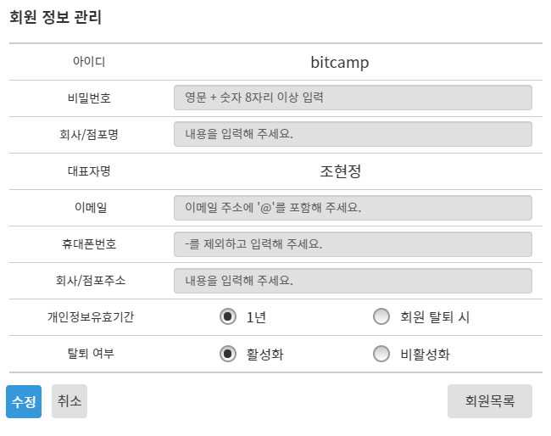
Page Title | 기업회원 상세 | Author | 이성훈 | Date | 2021.04.15
Screen Path | 관리자 > 회원관리(기업) > 기업회원 상세
Description
1 | 비밀번호 -입력 칸에 아무것도 입력하지 않았을 시 사용자에게 “영문 + 숫자 8자리 이상 입력”을 보여준다. -비밀번호 변경 시 영문 + 숫자 8자리 이상 입력해야 한다.
2 | 회사/점포명 -입력 칸에 아무것도 입력하지 않았을 시 사용자에게 “내용을 입력해 주세요.”를 보여준다
3 | 이메일 -이메일 입력 시 이메일 주소에 ‘@’를 포함해야 한다. -입력 칸에 아무것도 입력하지 않았을 시 사용자에게 “이메일 주소에 ‘@’를 포함해 주세요.”를 보여준다.
4 | 휴대폰번호 -휴대폰 번호 입력 시 –를 제외하고 입력해야 한다. -입력 칸에 아무것도 입력하지 않았을 시 사용자에게 “-를 제외하고 입력해 주세요.”를 보여준다.
5 | 회사/점포주소 -입력 칸에 아무것도 입력하지 않았을 시 사용자에게 “내용을 입력해 주세요.”를 보여준다
6 | 개인정보 유효기간 -개인정보유효기간을 버튼으로 변경 가능
7 | 탈퇴여부 -탈퇴여부를 버튼으로 변경 가능
8 | 수정 -비밀번호, 이메일, 휴대폰번호 중에 빈 값에 있을 경우 알림메시지 출력 -비밀번호, 이메일, 휴대폰번호 중에 빈 값이 없을 경우 수정완료 알림 메시지와 함께 수정처리
9 | 취소 -취소 버튼 클릭 시 입력 했던 값은 적용되지 않고 회원 리스트 페이지로 이동한다.
10 | 회원목록 -회원목록 버튼 클릭 시 회원 리스트 페이지로 이동한다.
Check Point
header
회원관리 (개인)
회원관리 (기업)
서식관리
1
2
3
4
5
6
7
8
9
10
footer

Slide 43
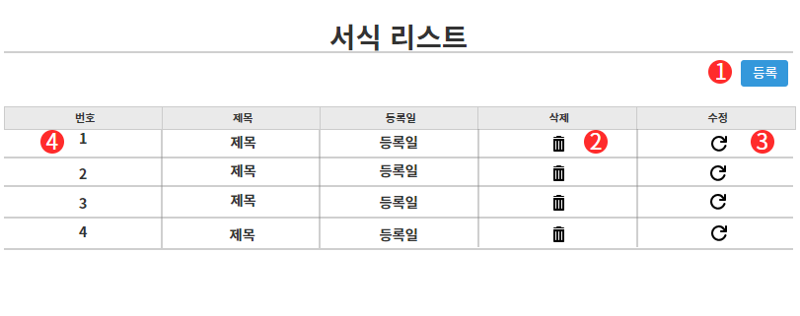
Page Title | 서식 관리 | Author | 이광희 | Date | 2021.04.14
Screen Path | 관리자 > 서식관리
Description
1 | 등록 버튼 -등록 버튼을 클릭하면 서식 등록 페이지로 이동한다.
2 | 삭제 버튼 -삭제 버튼을 클릭하면 해당 서식이 삭제 된다.
3 | 수정 버튼 -수정 버튼을 클릭하면 해당 서식
4 | 번호, 제목 -번호 또는 제목 클릭시 해당 서식의 상세 페이지가 출력된다.
Check Point
등록, 삭제, 수정 기능을 구현한다.
header
회원관리 (개인)
서식 관리
회원관리 (기업)
서식관리
footer

Slide 44
Page Title | 서식 등록 | Author | 이광희 | Date | 2021.04.15
Screen Path | 관리자 > 서식관리 > 서식 등록
Description
1 | 제목 입력창 -제목을 필수로 입력해야한다.
2 | 첨부파일 -파일 선택 클릭 시 등록할 파일을 선택 할 수 있다.
3 | 썸네일 -파일추가하기 버튼 클릭 후 완료하면 썸네일창에 서식의 미리보기가 출력 된다.
4 | 등록 버튼 -등록 버튼 클릭시 서식 리스트에 서식이 출력된다.
Check Point
파일 업로드 기능을 활용한다.
header
회원관리 (개인)
서식 등록
회원관리 (기업)
1
제목
서식관리
2
첨부파일
파일 선택
3
썸네일 이미지
파일 선택
IMG
4
등록
footer

Slide 45
Page Title | 서식 상세 | Author | 이광희 | Date | 2021.04.15
Screen Path | 관리자 > 서식관리 > 서식 상세
Description
1 | 수정 버튼 -수정 버튼 클릭시 제목을 수정하거나서식을 삭제 할 수 있다.
2 | 목록 버튼 -목록 버튼 클릭 시 서식 리스트 페이지로 이동한다
3
4
5
6
Check Point
서식 리스트의 서식의 상세내용을 보여준다.
header
회원관리 (개인)
서식 상세
회원관리 (기업)
제목
이력서 양식
서식관리
첨부파일
이력서 양식.pdf
썸네일 이미지
파일 선택
IMG
1
수정
2
목록
footer

Slide 46
Page Title | 서식 수정 | Author | 이광희 | Date | 2021.04.15
Screen Path | 관리자 > 서식관리 > 서식 수정
Description
1 | 첨부파일 -기존에 등록된 파일명이 노출된다. -파일 선택 클릭 시 등록할 파일을 선택 할 수 있다.
3 | 썸네일 -기존에 등록된 썸네일이 노출된다. -파일 선택 클릭 시 등록할 썸네일을 선택 할 수 있다.
3 | 썸네일 -파일추가하기 버튼 클릭 후 완료하면 썸네일창에 서식의 미리보기가 출력 된다.
4 | 취소버튼 -취소 버튼 클릭시 서식 관리 페이지로 이동한다.
Check Point
header
회원관리 (개인)
서식 수정
회원관리 (기업)
제목
이력서 양식
서식관리
첨부파일
1
파일 선택
이력서 양식.pdf
썸네일 이미지
2
파일 선택
IMG
3
수정
4
취소
footer

